Slide 1
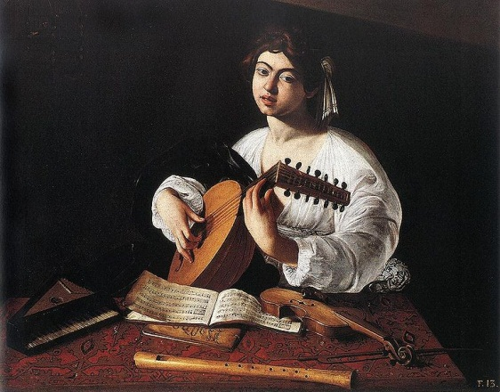
Караваджо «Лютняр»

Slide 2
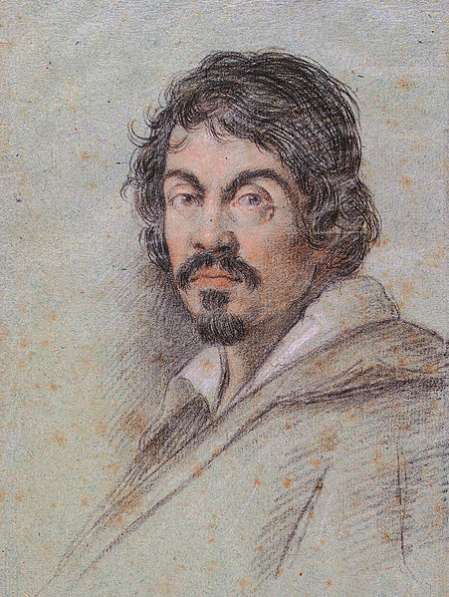
« Лютняр »- одна з ранніх картин Караваджо, для яких позував його улюбленець Маріо Мінніті. В роботах цього циклу любовне почуття символічно передається через образи плодів (як би запрошують глядача насолодитися їх смаком) і музичних інструментів (музика як символ швидкоплинної чуттєвої насолоди). Сам художник вважав «Лютняра» своїм найбільш вдалим фрагментом живопису.
Картина існує в трьох версіях, що нині зберігаються в Ермітажі, музеї Метрополітен і в англійській садибі Бадмінтон-хаус. З них до недавнього часу загальновизнаним було авторство тільки ермітажного полотна; Зараз першої авторської версією сюжету вважається полотно в Нью-Йорку.

Slide 3
Історія створення
Картина була створена 1595 року на замовлення високопоставленого покровителя Караваджо кардинала Франческо Марії Борбон дель Монте, в будинку якого художник прожив кілька років. Першу версію «Лютняра» купив у Монте його друг, банкір і колекціонер Вінченцо Джустініані. У 1808 році в Парижі було виставлено на продаж. Ще до початку аукціону директор Лувра, на прохання Олександра I, придбав цю картину для Ермітажу. Перший біограф Караваджо Беллорі стверджував, що на полотні зображена дівчина. Можливо, Беллорі був введений в оману надто жіночним видом юнака. В Ермітажі картина довгий час експонувалася під назвою «Лютнярка». Є також версія, що «Юнак з лютнею» - портретне зображення Галлуса, міланського музиканта, чиє ім'я написано на другому зошиті, що лежить на столі. Для дель Монте Караваджо написав другу версію, внісши до неї деякі зміни. Він прибрав посудину з квітами, додав до скрипки на столі флейту і спінет. Музичні інструменти представляють собою цінні екземпляри, і, ймовірно, вони походять з особистої колекції Дель Монте.

Slide 4
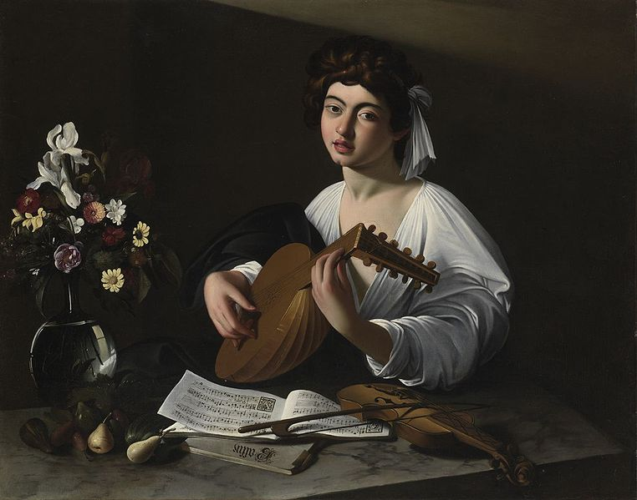
Сюжет
На всіх трьох версіях картини зображений дуже молодий чоловік, майже хлопчик, з м'якими рисами обличчя і густими каштановим волоссям, який акомпанує собі на лютні.
На ермітажному варіанті і картині з Бадмінтон-хаус на розкритій сторінці партитури легко читаються ноти басовою партії мадригала Якоба Аркадельта «Ви знаєте, що я люблю вас». На другому зошиті накреслено Gallus - ім'я одного з друзів Караваджо, міланського музиканта, про якого вже згадувалось вище. На іншій версії картини, зошит розкритий на нотах мадригалів італійського композитора Франческа де Лайоли на слова Петрарки. Вибір в основному музики французьких і фламандських композиторів вважається символічним - Франческо дель Монте представляв при папському дворі Тосканське герцогство, союзника Франції і противника Іспанії.

Slide 5
Деталі
Тона картини приглушені, переходи світлотіні делікатні. Єдиний косий промінь (пізніше такий же з'явиться в «Покликанні апостола Матвія») висвітлює юнака.Караваджо точно передав ефект взаємного впливу освітлених предметів: на щоку лютніста падає відблиск його білої сорочки, а на тильну сторону лютні - рефлекс від сторінок нотного зошита. За словами сучасника і біографа Караваджо Манчіні і німецького художника Йоахіма фон Зандрата, який жив дещо пізніше, майстер вибирав темний підвал або приміщення з абсолютно чорними стінами, в яке падав одинокий світловий промінь, щоб досягти досконалого зображення природного рельєфу за допомогою «надаючої опір» темряви. Відблиски світла на посудині з квітами відображені в точній відповідності з законами оптики. Можливо, це результат спілкування художника з вченими з кола дель Монте, серед яких були Галілео Галілей і Джованні делла Порта. Останній є автором роботи «Про рефракції», де розглядалися проблеми оптики.

Slide 6
Сем Сігал звернув увагу на те, що букет складений з квітів (ірис, ромашка, жасмин, шипшина, дамаська троянда), які цвітуть приблизно в один час - навесні. Багато ж фламандських художників: Ян Брейгель, Амброзіус Босхарта, Ван дер Альстом створювали розкішні композиції з рослин, що квітуть в різний час. Брейгель, наприклад, чекав кілька місяців, щоб додати чергову квітку в свій натюрморт. Дель Монте, доречі, захоплювався вивченням рослин та їх використанням в медичних препаратах, і його оточення розділяло ці інтереси. Фрукти ж не відповідають весняному сезону.
Дякую за увагу!

